Slide 1
«СБЕРЕГИ НАС»
Экологический проект

Slide 2
Экологические проблемы сегодня рассматриваются, как проблемы сознания человека и его отношения к природе. Ведь «если человек выстрелит в природу из пистолета, в будущем природа выстрелит в человека из пушки».
Среднее время разложения пластиковых отходов и металла - 400 лет, для стекла - 1000 лет. На протяжении всего этого времени пластик выделяет в воду и землю отравляющие вещества, которые наносят вред кожным покровам и дыхательным путям человека.
Загрязнение антропогенным мусором водоемов и прибрежных зон – настоящая современная экологическая катастрофа. Решение такой проблемы – это очистка водоемов от мусора и пропаганда бережного отношения к природе.
Согласно данным «Гринписа» участники народных проверок собрали, посчитали и рассортировали по категориям 229 123 фрагмента мусора. Оказалось, что 68,1 % из них занимает пластик, а 31,9 % — другие виды отходов.
96,2 % из собранных 156 125 пластиковых фрагментов — это части одноразовых вещей и упаковки.

Slide 3
Актуальность проекта обоснована экологической обстановкой в настоящее время и малым вовлечением молодежи в экологические мероприятия. Антропогенное влияние на окружающую среду приводит к обострению проблемы загрязнения атмосферы. Привлечение молодого поколения к проблеме загрязнения окружающей природы и жизни животного мира в настоящих экологических условиях повысит экологическую культуру и привлечет внимание молодежи к проблемам, возникающим повсеместно. Именно в подростковом возрасте формируются основные установки, основы и ориентации личности. И поэтому экологическое сознание служит целостной системой взглядов молодежи на мир, на собственное место в системе «человек-природа».

Slide 4
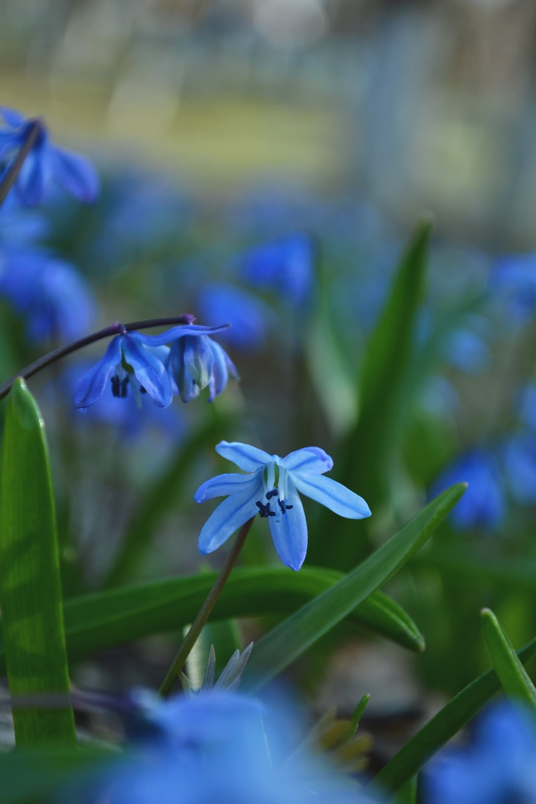
Целью проекта является привлечение не менее 50 человек из числа молодежи Волоконовского района к участию в мероприятиях экологической направленности и проблеме загрязнения окружающей среды в течение 2021-2022 гг.
Задачи:
повышение экологической грамотности молодежи;
снижение уровня загрязнения реки Оскол;
развитие экологического волонтерства в Волоконовском районе.

Slide 5
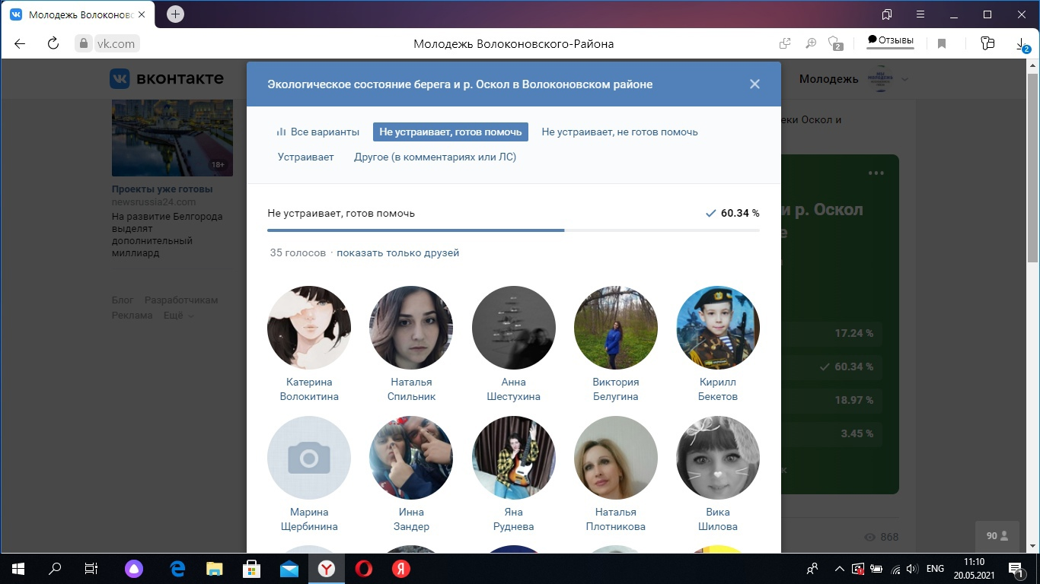
Целевая аудитория
Основной целевой аудиторией является молодежь в возрасте от 14 до 18 лет
Партнеры:
ИП Леденёв Вячеслав Анатольевич, организатор сплавов по р. Оскол
Администрации городских и сельских поселений
Команда проекта:
Шестухина Анна Сергеевна – руководитель проекта;
Першина Оксана Викторовна – куратор проекта;
Решетняк Валерия Романовна – фотограф, видеограф;
Дерюга Иван Григорьевич – координатор проекта.
Реализация проекта: 07.06.2021 г. по 20.05.2022 г.

Slide 6
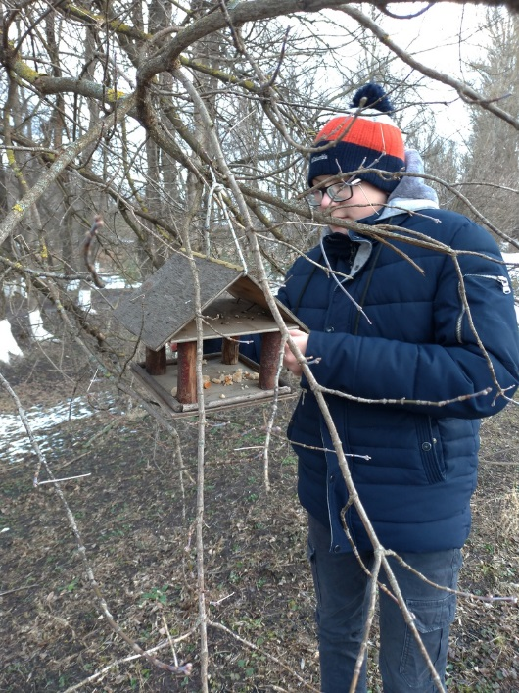
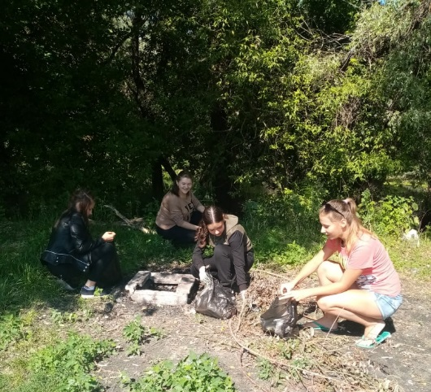
Мероприятия в рамках проекта
информационная кампания о проекте 18.02.2020 г. – 20.12.2021 г.
встречи со школьниками и студентами, поиск волонтеров 01.07.2021 г. – 28.07.2021 г.
беседа о проблемах экологии 22.02.2020, 1 августа – 30 сентября;
беседа о проблеме исчезновения видов животных 1 – 31 октября;
лекция о животном мире Волоконовского района 15 августа – 15 сентября;
акция «Покорми братьев наших меньших» 18.02.2020 г., 19.03.2020 г., 30 июня-30 ноября 2021 г.;
просмотр фильма на тему сохранения окружающей среды 1 августа – 30 октября;
экологический сплав «Будет чисто» 30 июня – 31 октября (очищение от мусора реки Оскол);
фотоконкурс «Сбереги нас» 4 октября-30 ноября.
поощрение добровольцев 1-10 декабря 2021 г.
тематический час ко Всемирному дню защиты морских млекопитающих 1-28 февраля 2022 г.
викторина ко Всемирному дню дикой природы 1-15 марта 2022 г.
акция ко дню Земли 20 марта 2022 г.
акция «Чистый берег» 01.05.2021 г. – 10.05.2022 г.

Slide 7
Смета расходов
Наименование | Количество (шт) | Цена (руб) | Сумма (руб)
Ведро пластмассовое черное 16л. | 5 | 80 | 400
Перчатки х/б | 50 | 20 | 1000
Пакеты для мусора, 120 л 50 шт | 5 | 385 | 1925
Бумага Lomond А4 мат. 100л. | 2 | 530 | 1060
Шпагат джутовый | 1 | 80 | 80
Прищепки деревянные, 20 шт | 2 | 70 | 140
Семечки | 2 | 30 | 60
Толстовка "Stream" с капюшоном, унисекс 171996S | 15 | 1489 | 22335
Бейсболка «Poly» | 50 | 136 | 6800
Футболка"HEAVY SUPER CLUB C" | 40 | 261 | 10440
силликоновый браслет | 40 | 33 | 1320
Печать логотипа | 110 | 48 | 5280
Набор OfficeSpace маркеров | 1 | 180 | 180
Блокнот для флипчарта Berlingo 20 листов | 1 | 270 | 270
Зажимы для бумаг Staff, комплект 12 шт., 51 мм, на 230 листов, черные, картонная коробка | 1 | 270 | 270
Флипчарт Attache Economy, на треноге, белый, 70 х 100 см | 1 | 3700 | 3700
Кабель AUX | 1 | 700 | 700
Спасательный жилет | 8 | 1400 | 11200
Грабли веерные | 4 | 320 | 1280
КРУЖКА DACHA, БЕЛАЯ | 5 | 170 | 850
Конец швартовый d16мм, L10м | 2 | 1700 | 3400
Штатив | 1 | 2700 | 2700
Обеды | 30 | 500 | 15000
Транспортные расходы | 350 | 47 | 16450
Итог |  |  | 106570,00

Slide 8
Результат:
повышение экологической культуры молодого поколения;
очищение от мусора территории реки Оскол и прибрежной территории;
привлечение не менее 20 добровольцев в экологические мероприятия.

Slide 9
Спасибо за внимание!

